Slide 1
第 5 章 定时/计数技术

Slide 2
第5章 定时/计数技术
5-1 概述
5-2 8254的控制字
5-3 可编程定时/计数器的工作方式
5-4 8254应用举例

Slide 3
5.1 概述
1、定时与计数器的概念
定时器：在时钟信号作用下，进行定时的减“1”计数，定时时间到（减“1”计数回零），从输出端输出周期均匀、频率恒定的脉冲信号。
由上述可知，定时器强调的是精确的时间。
定时举例：
①一天24小时的计时，称为日时钟。
②在监测系统中，对被测点的定时取样。
③在读键盘时，为去抖，一般延迟一段时间，再读。
④在微机控制系统中，控制某工序定时启动。

Slide 4
5.1 概述
计数器：在时钟信号作用下，进行减“1”计数，计数次数到（减"1"计数回零），从输出端输出一个脉冲信号。
计数举例：
①对零件和产品的计数；
②对大桥和高速公路上车流量的统计等等。
Intel8254在微机系统中可用作定时器和计数器。定时时间与计数次数是由用户事先设定。

Slide 5
5.1 概述
定时/计数器的作用
  生产线上统计产品的数目----计数器
  系统的动态存储器刷新----定时器
  系统时钟计时----定时器
如何定时
  软件定时，优点是节省硬件；缺点是执行程序期间CPU一直被占用，降低了CPU效率；
  硬件定时，要用额外的硬件—计数/定时器，但可提高CPU的利用率。

Slide 6
8254芯片基本功能
5.1 概述
具有三个相互独立的16位计数器通道
每个通道都可设定以6种工作方式之一进行计数/定时
每个计数器都可设为按二进制或BCD码计数
具有计数和定时功能，基于减1计数工作
定时器减为0后，可自动装入定时常数初值，并产生输出信号
在减1操作中，任何时刻计数器的值都可由CPU经计数输出寄存器读取。

Slide 7
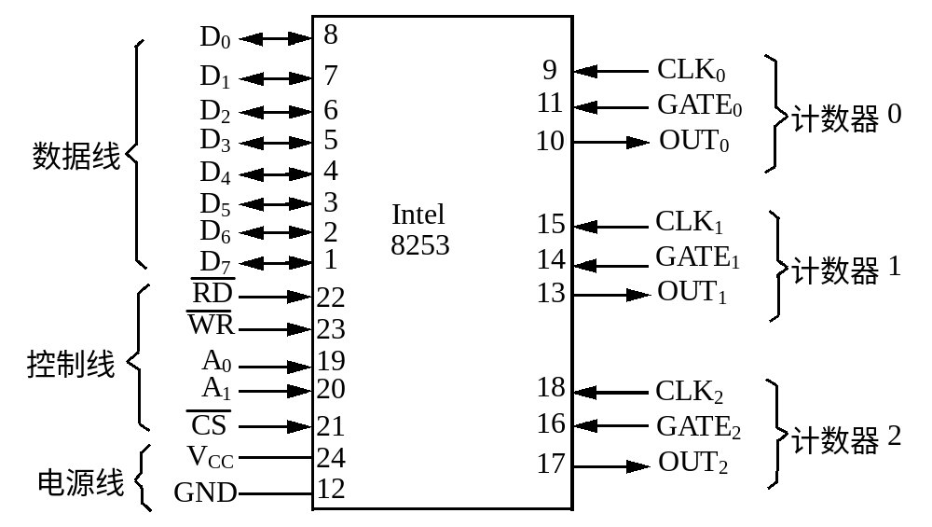
8254芯片引脚
5.1 概述
8254

Slide 8
8254芯片内部结构
5.1 概述
数据总线
缓冲器
计数器0
CLK0
D0~D7
8
GATE0
OUT0
A0
读/写逻辑
A1
RD
计数器1
CLK1
GATE1
WR
OUT1
CS
计数器2
CLK2
控制字寄存器
GATE2
OUT2
内部总线

Slide 9
5.1 概述
8254与CPU的接口
  8 位数据线：D0 ~ D7
  寻址控制线：A0、A1、CS
  读写控制线：RD、WR
8254与外设的接口
注: 三个独立的计数器/定时器
  时钟输入：CLK
  输入门控：GATE
  波形输出：OUT

Slide 10
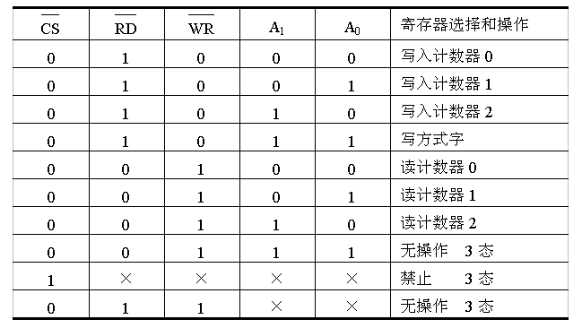
8254芯片寄存器选择表
5.1 概述

Slide 11
内部的各计数器的结构
5.1 概述
锁存后读出当前值
LSB
MSB
16位当前计数值锁存器
CLK
&
16位减一计数器
OUT
GATE
（减1至0时）
16位计数初值寄存器
装入初值
LSB
MSB

Slide 12
初始化编程的原则：
5.2 8254的控制字
先写入控制字，后设置计数初值；
  设置初值的过程必须符合控制字中规定的格式。
计数----输入信号为外部计数脉冲。
定时----输入信号为已知准确的、固定周期时钟。
  定时时间 t=n×T_{CK}； n为计数初值，T_{CK}为时钟周期
设置控制字（工作方式）
发锁存(读回)命令
设置计数初值
控制字
写入命令
编程命令
读出命令----读输出锁存器内容

Slide 13
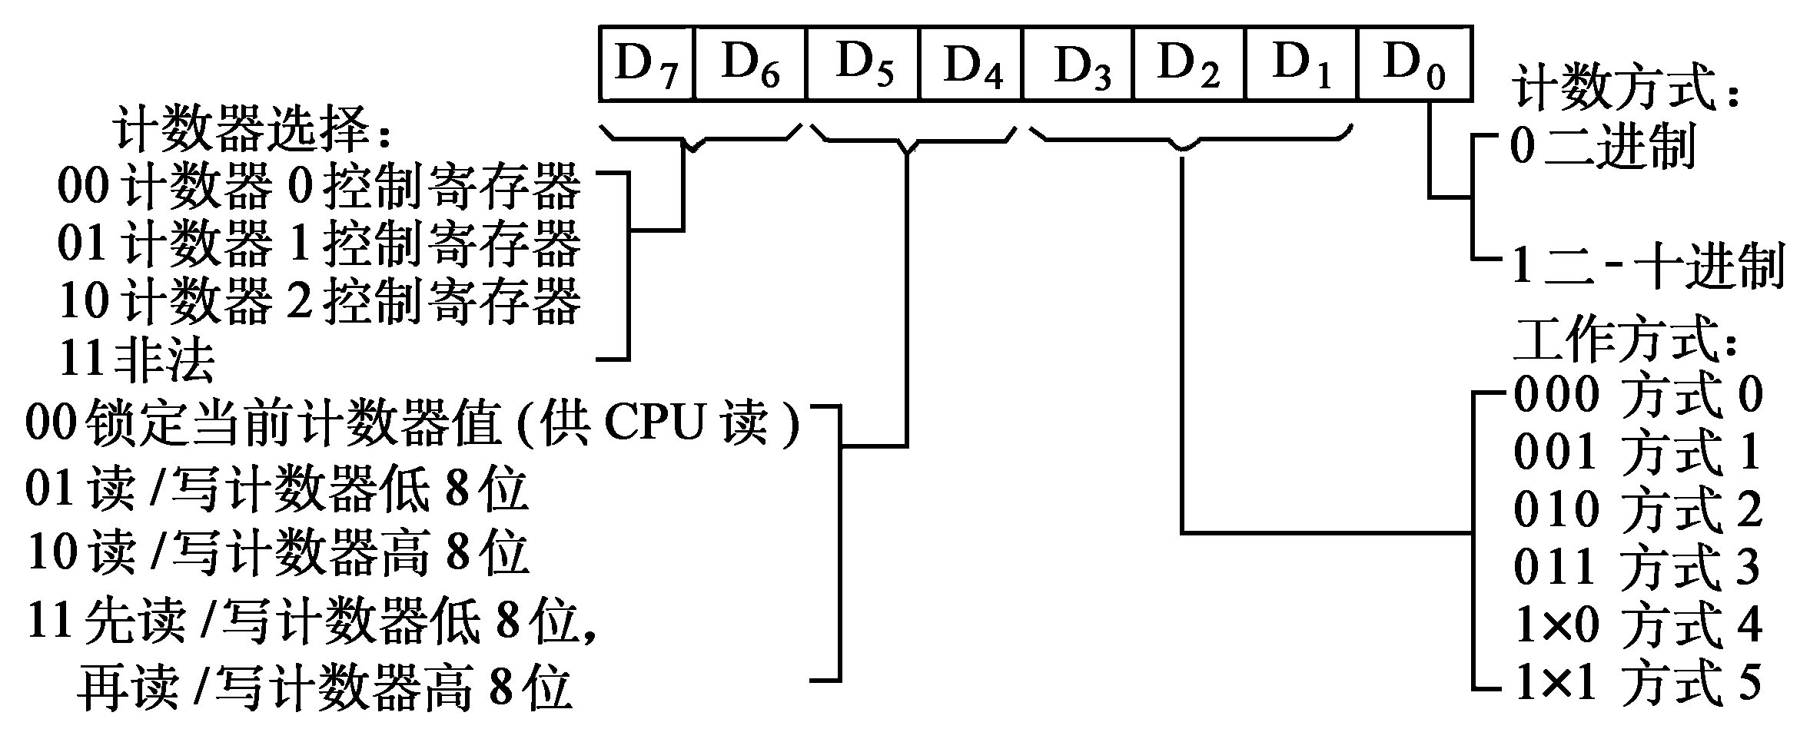
5.2 8254的控制字
8253非法/8254读回命令

Slide 14
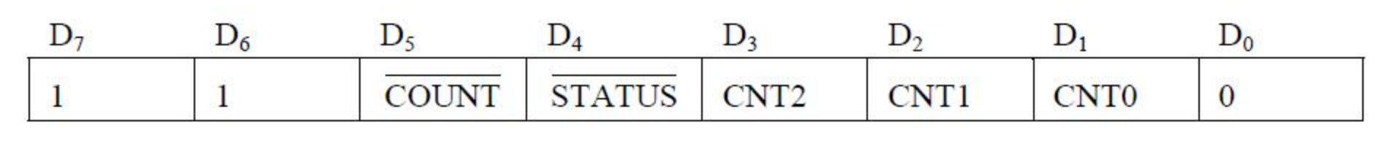
5.2 8254的控制字
8254读回命令
D4 = 0 则会将计数器状态存入状态寄存器
D5 = 0 则锁存计数值
状态字
格式中D5～D0位为写入此计数器的控制字的相应部分。D7位反映该计数器的输出引脚的现行状态，输出为高电平，D7 = 1；输出为低电平，D7 = 0。D6位反映计数初值寄存器中计数初值是否已装入减1计数器中，若最后写入计数初值寄存器的计数值已装入减1计数器，则D6 = 0，表示可读计数；若计数初值寄存器的计数值未装入减1计数器，则D6 = 1，表示无效计数，读取的计数值将不反映刚才写入的那个新计数值。

Slide 15
例
5.2 8254的控制字
将计数器2初始化为工作方式3，计数初值为533H，为二进制计数方式，设寄存器地址为40H ~ 43H
控制字
1 | 0 | 1 | 1 | 0 | 1 | 1 | 0
B6H
MOV AL，0B6H ；计数器2，先低后高字节
OUT 43H，AL ；写命令字
MOV AX，533H ；计数初值
OUT 42H，AL ；写计数值低位
MOV AL，AH
OUT 42H，AL ；写计数值高位

Slide 16
例
5.2 8254的控制字
8254工作为计数器1，方式3，初值为4020，BCD制
0 | 1 | 1 | 1 | 0 | 1 | 1 | 1
77H
MOV AL，77H
OUT 43H，AL ；写计数器 1 的控制字
MOV AL，20H
OUT 41H，AL ；写计数器 1 的低 8 位初值
MOV AL，40H
OUT 41H，AL ；写计数器 1 的高 8 位初值

Slide 17
例
5.2 8254的控制字
8254工作为计数器1，方式3，初值为4020（0FB4H），二进制
0 | 1 | 1 | 1 | 0 | 1 | 1 | 0
76H
MOV AL，76H
OUT 43H，AL ；写计数器 1 的控制字
MOV AX，4020
OUT 41H，AL ；写计数器 1 的低 8 位初值
MOV AL，AH
OUT 41H，AL ；写计数器 1 的高 8 位初值

Slide 18
5.2 8254的控制字
例：计数器0，工作在模式2，初值为10，计数值为二进制格式。
MOV AL，00010100B ；设置控制字
OUT 43H，AL
MOV AL，10 ；设置计数初值
OUT 40H，AL
0 | 0 | 0 | 1 | 0 | 1 | 0 | 0
14H

Slide 19
5.2 8254的控制字
因8254是减1计数器，故计数初值越大，则计数减至0所用时间（即定时时间）就越长，但由于8254是先减1，再判是否到0，故最长的定时时间是设置计数初值为0，代表65536。
十进制计数时范围是0001～10000，其中当计数初值寄存器为0000H代表十进制数10000。
计数取值范围在二进制计数时是0001H～10000H，其中10000H代表65536，在计数初值寄存器中的值是0000H。
当计数初值大于9999时，只能使用二进制，否则使用BCD码和二进制都可以。

Slide 20
如何读出当前计数值
5.2 8254的控制字
在计数过程中读计数值
  先锁存当前计数值，再用两条输入指令将16位计数值读出。
  先设置读回命令（8254），再读出状态寄存器和计数通道数值。

Slide 21
5.2 8254的控制字
8253非法/8254读回命令

Slide 22
1）8254锁存-以读取通道0计数器为例
5.2 8254的控制字
MOV AL，00000000B ；锁存
OUT 73H，AL
IN AL，70H ；当前计数值低8位
MOV BL，AL
IN AL，70H ；当前计数值高8位
MOV BH，AL ；

Slide 23
5.2 8254的控制字
8254读回命令
D4 = 0 则会将计数器状态存入状态寄存器
D5 = 0 则锁存计数值
状态字
格式中D5～D0位为写入此计数器的控制字的相应部分。D7位反映该计数器的输出引脚的现行状态，输出为高电平，D7 = 1；输出为低电平，D7 = 0。D6位反映计数初值寄存器中计数初值是否已装入减1计数器中，若最后写入计数初值寄存器的计数值已装入减1计数器，则D6 = 0，表示可读计数；若计数初值寄存器的计数值未装入减1计数器，则D6 = 1，表示无效计数，读取的计数值将不反映刚才写入的那个新计数值。

Slide 24
5.2 8254的控制字
可以从8254中读出当前计数值，但其读出过程是：先将当前计数初值写入到输出锁存器，然后再从输出锁存器中读出，在这同时，8254还在不停地进行减计数，虽然输出锁存器中的值不变，但减计数单元却在不断地减计数，因此，从输出锁存器中读出的值并不一定是真正的当前计数值。

Slide 25
2）8254读回命令
5.2 8254的控制字
假设：8254的端口地址是90H，92H，94H，96H
MOV AL,11010100B ; 计数器1计数值锁存
OUT 96H,AL
IN AL,92H
MOV AH,AL
IN AL,92H
XCHG AH,AL ; AX中放的是计数器1的计数值
MOV AL,11100100B ; 计数器1状态锁存
OUT 96H,AL
IN AL,92H ; AL中放的是计数器1的状态
选择同时读取计数器状态和计数值时，先读的是状态，后读的是计数值

Slide 26
5.3 工作方式与功能
方式0：计数结束产生正跳变信号（软件控制）
方式1：可重复触发的单稳输出（硬件控制）
方式2：分频器（软件控制）
方式3：方波发生器（软件控制）
方式4：选通信号发生器（软件触发）
方式5：选通信号发生器（硬件触发）

Slide 27
8254各工作方式的启动
5.3 工作方式与功能
软件启动
当GATE=1时，一旦计数初值写入减法计数器就开始计数。由CPU的IOW信号驱动（内部执行OUT指令）。
硬件启动
计数初值写入计数器后并不会立即开始计数，而是等待GATE信号由0至1的上升沿出现，才开始计数。这种启动是由外部信号来控制的。

Slide 28
8254各工作方式的停止
5.3 工作方式与功能
强制停止
对于自动重复计数和定时的方式，由于可以自动重装计数初值，故不能自动停止计数过程，一定要外加控制信号（GATE = 0）。
自动停止
对于单次计数或定时的方式，计数完毕或定时已到就会自动停止，不需要外加控制信号。若暂时中止工作，可以设置GATE = 0。

Slide 29
8254各工作方式的共同点
5.3 工作方式与功能
控制字写入计数器时，所有控制逻辑立即复位，输出端OUT进入初始态。
写入初值后，要经过一个时钟周期后计数执行部件CE才开始工作。
时钟脉冲CLK的上升沿，门控信号GATE被采样。

Slide 30
8254各工作方式的共同点
5.3 工作方式与功能
3个计数器/定时器都有六种工作方式。学习时注意它们的特点。区分这六种方式的主要标志有三点：
① 输出波形不同;
② 启动计数器的触发方式不同；
③ 计数过程中门控信号GATE对计数操作的影响不同。

Slide 31
一、方式0—计数结束产生正跳变信号
预置初值之后，计数器启动，OUT仍保持低电平。只有当计数器中计数值减为0时，OUT才会输出高电平并维持；
计数初值寄存器CR在延迟一个CLK脉冲后传到CE中，因此N＋1个CLK脉冲后计数值才变为0；
GATE=0，计数停止； GATE=1，继续计数；
计数过程中可重写或改变计数值。

Slide 32
一、方式0—计数结束产生正跳变信号
CLK
WR
CW
N=4
高
GATE
OUT
4 3 2 1 0
方式0特点：
控制字写入控制寄存器后，输出端OUT立即输出低电平。写完计数初值后，若GATE为高电平，在CLK的下降沿开始计数，输出OUT仍为低电平。当计数到0时，OUT立即输出高电平，并一直保持。

Slide 33
一、方式0—计数结束产生正跳变信号
CLK
WR
N=4
GATE
OUT
4
3 2 1 0
门控信号GATE为高电平时，计数器工作；当GATE为低电平时，计数器停止工作，其计数值保持不变，等GATE为高时继续计数。

Slide 34
一、方式0—计数结束产生正跳变信号
在计数器工作期间，如果重新写入新的计数值，则计数器按新写入的计数值重新工作。
CLK
WR
N=6
N=2
高
GATE
OUT
6 5 2 1 0
方式0计数期间，又写入新的计数初值

Slide 35
方式0初始化
例 设计数器0工作于方式0，8位二进制计数，初值为9。端口地址为0E0H～0E3H
初始化程序
MOV AL，10H ；设计数器0，工作方式0
OUT 0E3H，AL ；写入控制寄存器
MOV AL，9 ；设计数初值
OUT 0E0H，AL ；写初值入计数器0的CR

Slide 36
二、方式1—可重触发的单稳触发器
门控信号GATE正脉冲启动定时/计数
允许多次重触发，GATE再触发后，OUT输出仍会保持N个CLK脉宽的低电平
下个GATE正脉冲触发信号到来时，会将新初值装入CE中，使计数单元从新初值开始计数

Slide 37
二、方式1——可重复触发的单脉冲触发器
CLK
WR
CW
N=3
GATE
OUT
3 2 1 0
方式1特点：
控制字写入后，OUT端输出高电平。写入初值后并不开始计数而是等待GATE上升沿的到来。GATE出现上升沿后在CLK下降沿开始计数，OUT输出低电平，计数到0时，OUT变高。方式1可产生单拍负脉冲信号，脉冲宽度由计数初值决定。

Slide 38
二、方式1——可重复触发的单脉冲触发器
在计数器工作期间，当GATE又出现一个上升沿时，计数器重新装入原计数初值并重新开始计数。可见，输出的负脉冲比原来延长了。
CLK
WR
N=4
GATE
OUT
4 3
4 3 2 1 0
方式1计数期间又出现GATE的上升沿触发

Slide 39
二、方式1——可重复触发的单脉冲触发器
CLK
WR
N=2
方式1称为可重复触发的单脉冲触发器
GATE
OUT
2 1 0
2 1 0
计数结束后，再受GATE触发,OUT端继续输出相应宽度的负脉冲

Slide 40
二、方式1——可重复触发的单脉冲触发器
在计数期间对计数器又写入新的计数值，要等到当前的计数值计满回0且门控GATE信号再次出现上升沿后，才按新的计数值开始计数。
CLK
WR
N=3
N=2
GATE
OUT
3 2 1 0
2 1
方式1计数期间对计数器又写入新的计数值

Slide 41
方式1初始化
例 设计数器1工作于方式1，BCD码计数，计数值为十进制4000。设端口地址为0E0H～0E3H
16位计数初值，但由于计数值低8位为0，所以可以设定读/写操作控制段只写高8位，CR低8位自动清0。
MOV AL，63H ；设控制字
OUT 0E3H，AL
MOV AL，40H ；设初值40H（高8位）
OUT 0E1H，AL

Slide 42
方式2—分频器
计数器减到1时，OUT仅输出一个CLK脉宽的低电平，然后自动装入重新计数；
GATE由低变高会重新装入初值；
新初值在下次计数才起作用。

Slide 43
三、方式2——分频器（能自动装入计数初值）
CLK
WR
CW
N=3
高
GATE
OUT
3 2 1
3 2 1
方式2特点：
计数器计数期间，输出OUT为高电平，当减1计数器为1时（注意不是减到0），输出端OUT变为低电平，之后又变为高电平并自动重新装入原计数初值，从而开始一个新的计数过程。
控制字写入后，输出端OUT以高电平作为初始状态。

Slide 44
三、方式2——分频器（能自动装入计数初值）
在计数器工作期间，若写入新的计数值，而GATE一直维持高电平，计数器仍按原计数值计数，直到计数器完成并在输出一个时钟周期的低电平后，才按新计数值计数。
CLK
WR
N=3
N=2
高
GATE
OUT
3 2 1
2 1 2 1

Slide 45
方式2初始化
例 设计数器2工作于方式2，二进制计数，计数初值0304H。端口地址0E0H～0E3H
MOV AL，0B4H ；控制字
OUT 0E3H，AL
MOV AL，04H ；计数器低字节
OUT 0E2H，AL
MOV AL，03H ；计数器高字节
OUT 0E2H，AL

Slide 46
四、方式3—方波发生器
与方式2类似，但其输出方波或准方波；
计数值完成一半时，使OUT变低，直到计数任务全部完成为止，OUT恢复为高；
初值为偶数时，每次减1，直至n/2时OUT输出变为低电平，然后又从初值开始，每次减1，直至n/2时OUT输出变为高电平；（波形占空比1：1）
初值为奇数时，每次减1，减(n+1)/2次时， OUT输出变为低电平，然后从(N-1)/2开始，每次减1，直至为0，所以有(N+1)/2个脉宽的高电平,(N-1)/2个脉宽的低电平；（波形占空比近似1：1 ）
GATE由低变高时，重新开始计数。

Slide 47
四、方式3——方波发生器
CLK
WR
N=4
OUT
4 3 2 1
4 3 2 1
OUT
5 4 3 2
5 4 3 2 1
方式3特点：
与方式2相同，有自动装入计数初值的能力。
计数初值为偶数时，在前一半的计数过程中输出高电平，后一半的计数过程中输出低电平，输出波形为对称方波。

Slide 48
四、方式3——方波发生器
方式3特点：
当计数初值为奇数时，输出高电平比输出低电平的时间多一个时钟脉冲，波形为近似对称方波；
GATE信号由低变高可以使计数过程重新开始；
改变计数初值并不影响现行的计数过程；

Slide 49
方式3初始化
例 计数器0工作于方式3，二进制计数，初值为4。端口地址为0E0H～0E3H
MOV AL，16H ；设置控制字
OUT 0E3H，AL
MOV AL，4 ；设置初值
OUT 0E0H，AL

Slide 50
五、方式4—软触发的选通发生器
计数减到0时输出一个脉宽的低电平；
适合做单个负脉冲发生器；
GATE由低到高时，计数器恢复工作，按初值减1计数；
计数过程中，新初值立即起作用。

Slide 51
五、方式4——软件触发的选通信号发生器
CLK
WR
N=4
高
GATE
OUT
4 3 2 1 0
方式4特点：
设定好此方式后，输出OUT变成高电平；写入计数初值后，计数器开始计数，计数到0结束时，输出变为低电平，低电平维持一个时钟周期后，输出又恢复高电平，但计数器不再计数，输出一直保持高电平。

Slide 52
五、方式4——软件触发的选通信号发生器
门控信号GATE为高电平时，允许计数器工作，为低电平时，计数器停止计数。在GATE恢复高电平后，计数器又从原设定的计数值开始减1计数。
CLK
WR
N=4
GATE
OUT
4
4 3 2 1 0
计数器工作期间，若向计数器写入新的计数值，则按新的计数初值开始计数，称为软件再触发。
注意：要做到软件触发，要保持GATE=1。

Slide 53
五、方式4——软件触发的选通信号发生器
方式4特点：
如果设置计数初值为N，则输出信号OUT会在N个CLK脉冲后输出一个负脉冲；
改变计数值为立即有效。

Slide 54
方式4初始化
例 设计数器1工作于方式4，二进制计数，计数初值为3。端口地址为0E0H～0E3H
MOV AL，58H ；控制字
OUT 0E3H，AL
MOV AL，3 ；初值
OUT 0E1H，AL

Slide 55
六、方式5—硬触发的选通发生器
如方式1，方式5也是硬件触发
计数器到0，输出一个脉宽的负脉冲
允许当前计数未完时的多次重触发
GATE触发，按新初值计数

Slide 56
六、方式5——硬件触发的选通信号发生器
CLK
WR
N=4
GATE
OUT
4 3 2 1 0
方式5特点：
由GATE上升沿触发计数器。写入计数初值后并不立即开始计数，而要由门控信号的上升沿启动计数。
在计数过程中，如果门控信号再次出现上升沿，计数器按原设定的初值重新计数。
其他特点与方式4相同。

Slide 57
六、方式5——硬件触发的选通信号发生器
CLK
WR
N=4
GATE
4 3
OUT
4 3 2 1 0
计数过程中，如果门控信号再次出现上升沿

Slide 58
六、方式5——硬件触发的选通信号发生器
方式5在计数过程中，写入新的计数值，但没有GATE的上升沿触发脉冲，则当前计数不受影响。当前计数结束后，再遇到GATE的上升沿，将按新的初值开始计数。

Slide 59
六、方式5——硬件触发的选通信号发生器
方式5特点：
若设置计数值为N，则经过N个CLK脉冲后OUT引脚输出一个负脉冲；
GATE信号重新触发，可以令计数器重新计数；
改变计数初值并不是立即有效。

Slide 60
方式5初始化
例 设计数器2工作于方式5，二进制计数，计数初值为3，端口地址为0E0H～0E3H
MOV AL，9AH ；控制字
OUT 0E3H，AL
MOV AL，3 ；初始值
OUT 0E2H，AL

Slide 61
结 论
一般，方式0、1和方式4、5 (输出一个电平或一个脉冲）选作计数器用；而方式2、3（输出周期脉冲或周期发波）选作定时器用。

Slide 62
方式 0 与方式 4 的比较（软件控制）
相同点
都是软触发，无自动重装入能力
写入控制字及初值后，若GATE=1，CE开始减计数
当CE = 0 时，OUT改变电平状态
不同点
方式0在计数期间 OUT = L，计数结束 OUT = H
OUT
方式4在计数期间OUT=H，计数结束OUT=负脉冲
OUT

Slide 63
方式 1 与方式 5 的比较（硬件触发）
相同点
  写入控制字及初值后，若 GATE 输入上升沿脉冲触发，CE开始减计数, 当CE = 0时, OUT改变电平状态。
不同点
方式1在计数期间 OUT = L，计数结束OUT = H
方式5在计数期间OUT=H，计数结束OUT=负脉冲
GATE
OUT
^{计数期间}
GATE
OUT
^{计数期间}

Slide 64
方式 2 与方式 3 的比较（波形输出）
相同点
均输出连续周期波形，预置初值可自动重装入
不同点
方式 2 输出连续负脉冲周期波形
方式 3 输出连续方波周期波形
方式2
方式 3

Slide 65
8254工作方式小结
  1.与频率发生器有关的工作方式
    方式2——提供负脉冲
    方式3——提供方波
  2.与计数器有关的工作方式
    软件启动方式（GATE始终保持高电平）
      方式0、方式4
    硬件启动方式（GATE发生跳变时，触发计数器）
      方式1、方式5

Slide 66
5.4 8254应用举例
采用8254作定时/计数器，其接口地址为0120H~0123H。
输入8254的时钟频率为2MHz。
计数器0: 每10ms输出1个CLK脉冲宽的负脉冲。
计数器1: 产生10KHz的连续方波信号。
计数器2: 启动计数5ms后OUT输出高电平。
画线路连接图，并编写初始化程序。

Slide 67
5.4 8254应用举例
确定计数初值：
CNT0： 10ms/0.5us = 20000
CNT1： 2MHz/10KHz = 200
CNT2： 5ms/0.5us = 10000
确定控制字：
CNT0：方式2，16位计数值 00 11 010 0
CNT1：方式3，低8位计数值 01 01 011 0
CNT2：方式0，16位计数值 10 11 000 0

Slide 68
5.4 8254应用举例
线路连接图：
+5V
8254
GATE0
DB
D0~D7
GATE1
2MHz
GATE2
IOW
WR
CLK0
？
IOR
RD
CLK1
A1
A1
CLK2
A0
A0
OUT0
OUT1
译码器
CS
OUT2

Slide 69
5.4 8254应用举例
初始化程序
CNT0：
MOV DX, 0123H
MOV AL, 34H
OUT DX, AL
MOV DX, 0120H
MOV AX, 20000（4E20H）
OUT DX, AL
MOV AL, AH
OUT DX, AL
CNT1：
……
CNT2：
……

Slide 70
5.4 8254应用举例
1. 8254定时功能的应用
在计算机应用中，经常会遇到隔一定时间重复某一个动作的应用。
例1
设某应用系统中，系统提供一个频率为10kHz的时钟信号，要求每隔100ms采集一次数据。
在系统中，采用8254定时器的通道0来实现这一要求。将8254芯片的CLK₀接到系统的10kHz时钟上，OUT₀输出接到CPU的中断请求线上，8254的端口地址为10H~13H，如下图所示。

Slide 71
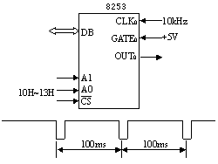
5.4 8254应用举例
CPU总线
中断请求信号
OUT₀
8254用于定时中断

Slide 72
5.4 8254应用举例
(1) 选择工作方式
由于系统每隔100ms定时中断一次，则采样频率为10Hz，可选用方式2来实现。当8254定时器工作在方式2时，在写入控制字与计数初值后，定时器就启动工作，每到100ms时间，即计数器减到1时，输出端OUT0输出一个CLK周期的低电平，经过高低电平转换，向CPU申请中断，CPU在中断服务程序中完成数据采集，同时按原设定值重新开始计数，实现了计数值的自动重装。

Slide 73
5.4 8254应用举例
(2) 确定计数初值
已知 f_{CLK0}=10kHz，则T_{CLK0}=0.1ms，所以，计数初值
N=T_{OUT0}/T_{CLK0}=100ms/0.1ms=1000=03E8H
(3) 初始化编程
根据以上要求，可确定8254通道0的方式控制字为00110100B，即34H。

Slide 74
5.4 8254应用举例
初始化程序段如下：
MOV AL，34H
；通道0，16位计数，方式2，二进制计数
OUT 13H，AL
；写入方式控制字到控制字寄存器
MOV AL, 0E8H
; 计数初值低8位
OUT 10H，AL
；写入计数初值低8位到通道0
MOV AL, 03H
; 计数初值高8位
OUT 10H，AL
；写入计数初值高8位到通道0

Slide 75
2. 8254计数功能的应用
5.4 8254应用举例
例2
通过PC机系统总线在外部扩展一个8254，利用其通道0记录外部事件的发生次数，每输入一个高脉冲表示事件发生1次。当事件发生100次后就向CPU提出中断请求（边沿触发），假设8254片选信号的I/O地址范围为200H~203H，如下图。

Slide 76
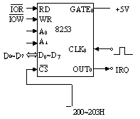
5.4 8254应用举例
A₀
8254
A₁
外部事件产生
译码
电路
A₃~A₉
8254用于外部事件的计数

Slide 77
5.4 8254应用举例
根据要求，可以选择方式0来实现，计数初值N=100。8254初始化程序段如下：
MOV DX，203H
；设置方式控制字地址
MOV AL，10H
；设定通道0为工作方式0，二进制计数，只写入
；低字节计数值即可
OUT DX，AL
MOV DX，200H
；设置计数器通道0的地址
MOV AL，100
；计数初值为100
OUT DX，AL

Slide 78
3. 8254计数通道的级联应用
5.4 8254应用举例
例3
已知某8254占用I/O空间地址为320H~323H，如下图所示，输入其CKL₁端的脉冲频率为1MHz，要求用8254连续产生10秒的定时信号。
分析：8254的一个通道的最大计数范围为65536，本例中要求输出10秒定时信号，则计数初值N=10/10⁻⁶=10⁷，超过了8254一个通道的最大计数值，此时可以使用2个8254通道级连方式来实现。若级连前2个通道的初值为N₁和N₂，则级连后作为一个整体的计数值为N=N₁×N₂。

Slide 79
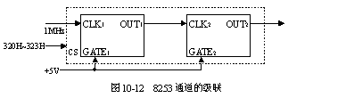
5.4 8254应用举例
10秒定时输出
通道1
通道2
8254通道的级联

Slide 80
5.4 8254应用举例
设计数器初值N1=500=1F4H，N2=20000=4E20H，使用方式2，二进制计数，则通道1、2的初始化程序如下：
MOV DX，323H
MOV AL，74H
；01110100B，通道1，写入16位初值，方式2，二进制
OUT DX，AL
；写入通道1方式字
MOV DX，321H
MOV AL, 0F4H
OUT DX，AL
；写入初值500的低8位入通道1
MOV AL，01H
OUT DX，AL
；写入初值500的高8位入通道1

Slide 81
5.4 8254应用举例
MOV DX，323H
MOV AL，0B4H
；10110100B，通道2，写入16位初值，方式2，二进制
OUT DX，AL
；写入通道2方式字
MOV DX，322H
MOV AL， 20H
OUT DX，AL
；写入通道2初值4E20H的低8位
MOV AL，4EH
OUT DX，AL
；写入通道2初值4E20H的高8位

Slide 82
4. 8254的流水线控制应用
5.4 8254应用举例
例4
某产品的包装流水线中，一个包装箱能装24罐饮料。装箱时希望流水线上每通过24罐饮料，流水线要停5秒以等待包装箱封口，然后继续通过下一箱的24罐。流水线就是这样周而复始的运作。试利用一片8254来完成流水线控制中的定时和计数功能。假设8254的端口地址为304H~307H，采用的时钟频率是100Hz。

Slide 83
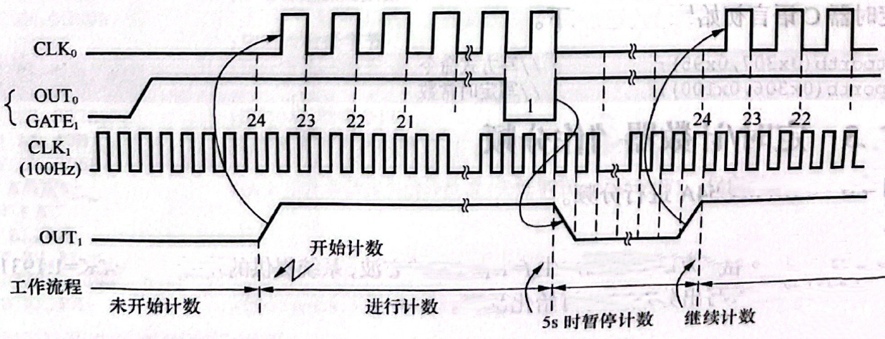
4.8254的流水线控制应用
5.4 8254应用举例
暂停计数
暂停计数

Slide 84
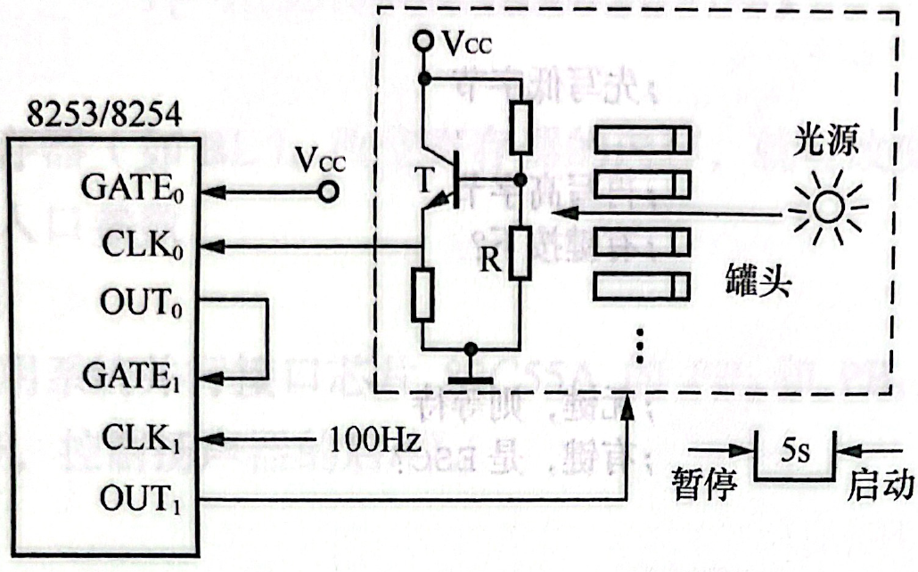
5.4 8254应用举例
思路：用8254的计数通道0作为计数器，用于24个罐的计数；计数通道1作为定时器，定时为5S。当计数通道1的OUT脚出现0到1的跳变的时候，将启动计数通道2开始定时，而计数通道2定时阶段将控制计数通道1停止计数，只有其定时结束并停止定时阶段才可再次启动计数通道1开始计数。
计数通道0工作在方式2，计数初值24
计数通道1工作在方式1，计数初值500=1F4H

Slide 85
5.4 8254应用举例
初始化程序
计数通道0初始化
MOV DX, 307H
MOV AL, 00010101B
OUT DX, AL
MOV DX, 304H
MOV AL, 24
OUT DX, AL
计数通道1初始化
MOV DX, 307H
MOV AL, 01110011B
OUT DX, AL
MOV AX, 500
MOV DX, 305H
OUT DX, AL
MOV AL, AH
OUT DX, AL

Slide 86
5. 8254作为分频器
5.4 8254应用举例
例5
现有一个高精密晶体振荡电路，输出信号是脉冲波，频率为1MHz。要求利用8254做一个秒信号发生器，其输出接一发光二极管，以0.5秒点亮，0.5秒熄灭的方式闪烁指示。设8254的通道地址为80H～86H（偶地址）

Slide 87
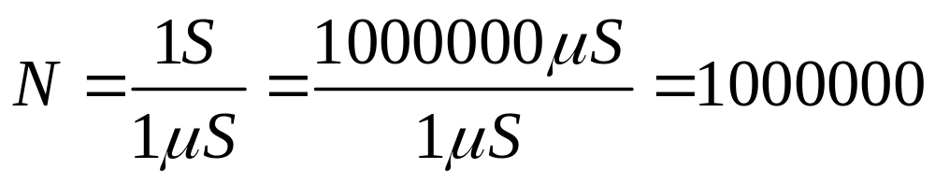
5.4 8254应用举例
分析：1、时间常数计算
  这个例子要求用8254作一个分频电路，而且其输出应该是方波，否则发光二极管不可能等间隔闪烁指示。频率为1MHz信号的周期为1微妙，而1Hz信号的周期为1秒，所以分频系数N可按下式进行计算：

Slide 88
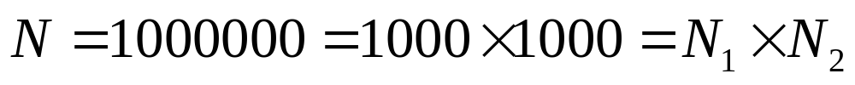
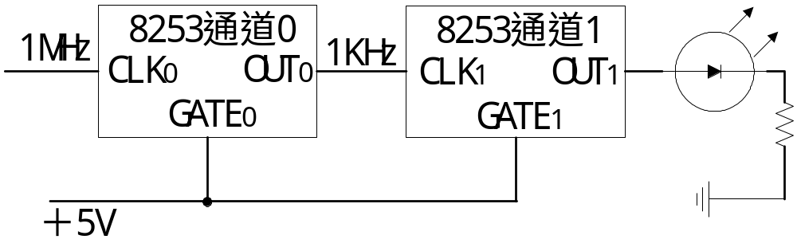
5.4 8254应用举例
  由于8254一个通道最大的计数值是65536，所以对于N＝1000000这样的大数，一个通道是不可能完成上述分频要求的。由于
  即取两个计数器，采用级联方式。
  2、电路
8254
8254

Slide 89
5.4 8254应用举例
3、工作方式选择
由于通道1要输出方波信号推动发光二极管，所以通道1应选工作方式3。对于通道0，只要能起分频作用就行，对输出波形不做要求，所以方式2和方式3都可以选用。这样对于通道0，我们取工作方式2，BCD计数；对于通道1，我们取工作方式3，二进制计数（当然也可选BCD计数）。

Slide 90
5.4 8254应用举例
4、程序
MOV AL, 00100101b ；通道0控制字
OUT 86H, AL
MOV AL, 10H ；通道0存入初始计数值1000H，只存高位即可
OUT 80H, AL
MOV AL, 01110110b ；通道1控制字
OUT 86H, AL
MOV AL, 0E8H ；通道1初始计数值，03E8H=1000BCD
OUT 82H, AL
MOV AL, 03H
OUT 82H, AL

Slide 91
结 束

